Slide 1
KUFUNDISHA WANAFUNZI: SEHEMU YA II
Lessoni ya 8 kwa ajailli ya Agosti 24, 2024

Slide 2
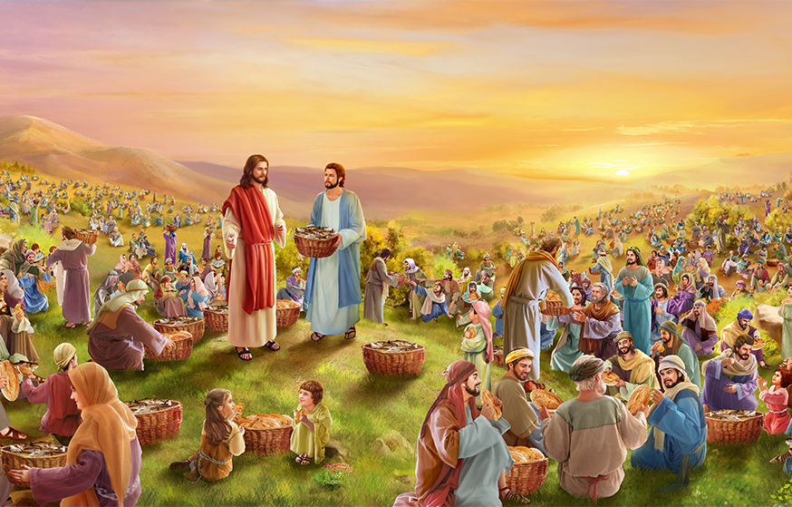
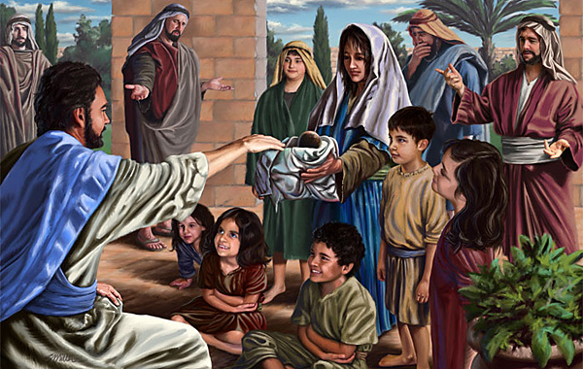
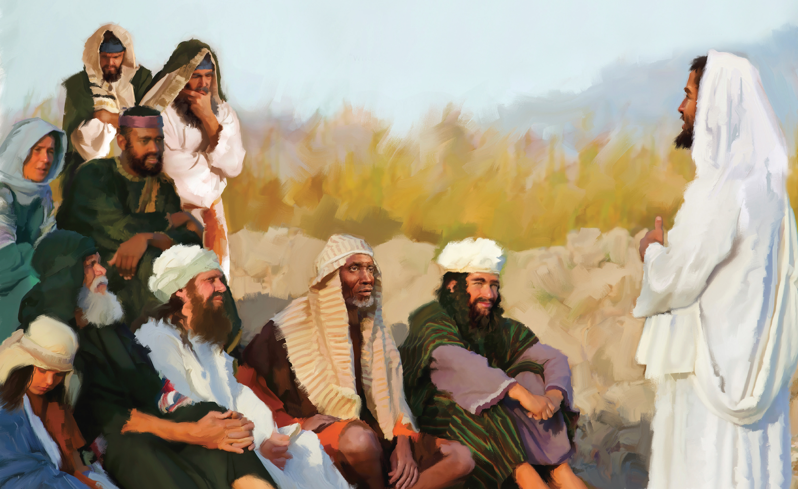
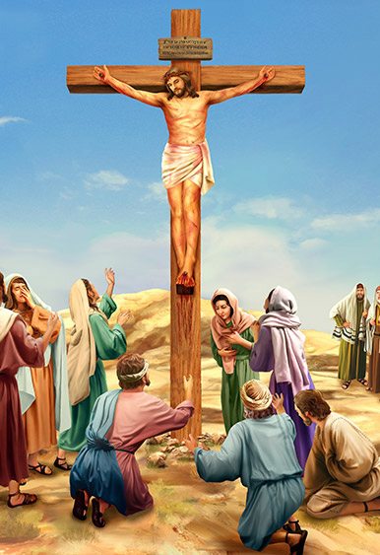
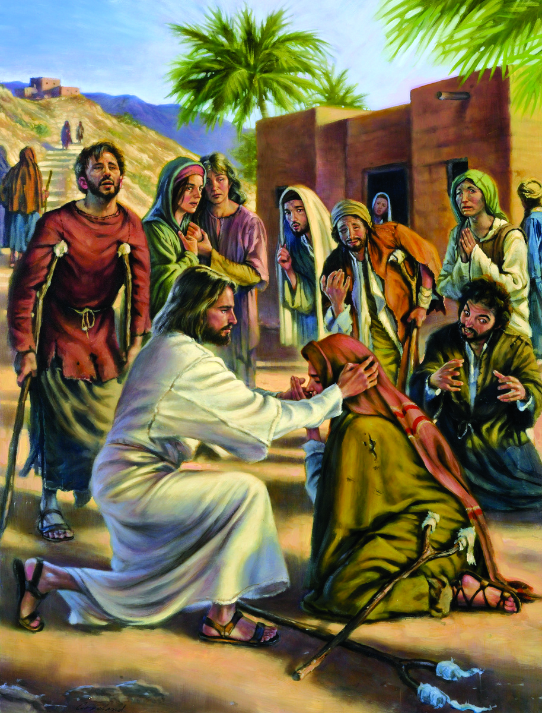
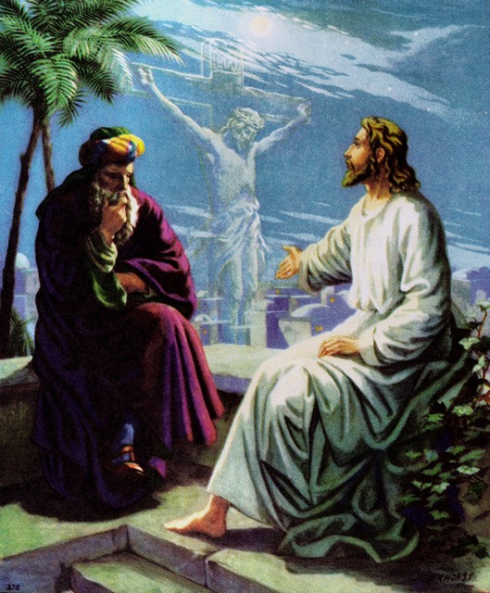
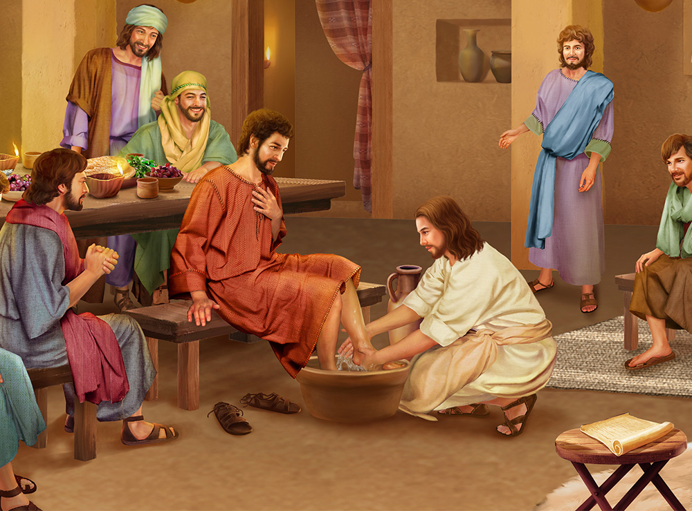
Hata Mwana wa Adamu hakuja kutumikiwa, bali kutumikia, na kutoa maisha yake kama fidia ya watu wengi.
(Marko 10:45)

Slide 3
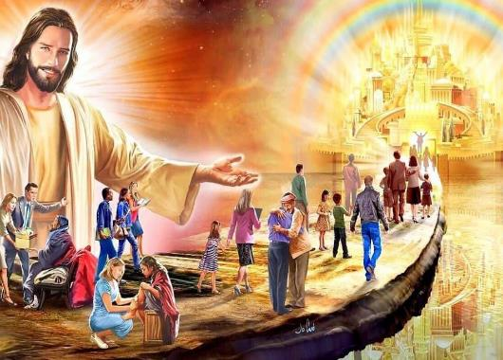
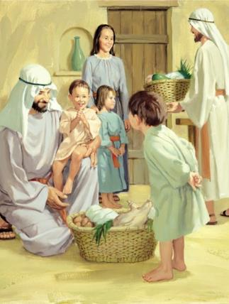
Kila mtu alitamani ujio wa Ufalme. Lakini je, walielewa kweli maana ya jambo hili? Ufalme ambao Yesu alikuwa amekuja kuanzisha ulikuwa tofauti kabisa na ule waliotarajia.
Alipokaribia Yerusalemu, Yesu aliwaagiza wanafunzi wake kuhusu jinsi raia wa Ufalme wanapaswa kuishi na kufikiri.
Alilenga kuwafundisha wanafunzi wake jinsi ya kuongoza kanisa ambalo litaanzishwa hivi karibuni: huduma, uvumilivu na upendo.
Maelekezo kuhusu ndoa . Marko 10:1-12.
Maelekezo kuhusu utoto. Marko 10:13-16.
Maelekezo juu ya vipaumbele. Marko 10:17-31.
Maelekezo kuhusu uongozi. Marko 10:32-45.
Maelekezo juu ya utume wake. Marko 10:46-52.

Slide 4
MAELEKEZO KUHUSU NDOA
“Basi kile alichokiunganisha Mungu, mtu asikitenganishe” (Marko 10:9)
Mafarisayo walimwuliza Yesu ikiwa ni halali kwa mume kumtaliki (kumwacha) mke wake (Marko 10:2). Walifanya hivyo "kumjaribu." Mtego ulikuwa upi?
Yohana alikuwa amekatwa kichwa kwa kumshtaki Herode kwa kumtaliki mke wake ili amwoe mke wa ndugu yake (Mt. 14:3-4). Kwa hiyo, walitaka kumpendelea Herode dhidi ya Yesu.
Andiko ambalo liliunga mkono madai ya Mafarisayo lilimruhusu mume kumtaliki mke wake kwa "jambo fulani lisilofaa." Lakini pia ilimlinda mwanamke huyo, ikisema kwamba hii "ilimdhalilisha", na ilikuwa "chukizo" kwa Mungu ( Kum. 24:1-4; Marko 10:5).
Wafuasi wa Rabi Hillel walifikia hatua ya kuruhusu talaka kwa karibu sababu yoyote. Walakini, Yesu alifafanua kwamba, tangu mwanzo, Mungu aliumba mwanamume na mwanamke ili kuunganishwa katika kifungo kisichovunjika ambacho ni uzinzi tu ndio unaweza kuvunjika (Marko 10:6-12).
Nitakuoa wewe

Slide 5
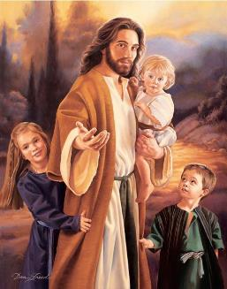
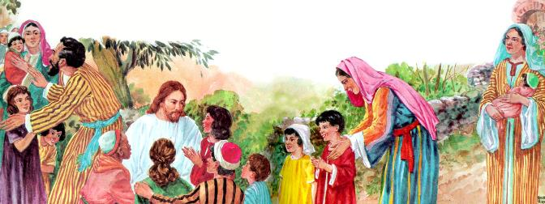
MAELEKEZO KUHUSU WATOTO
“Yesu alipoona hivyo, alikasirika. Akawaambia, "Waacheni watoto wadogo waje kwangu, wala msiwazuie, kwa maana ufalme wa Mungu ni wa watu kama hawa" (Marko 10:14)
Wanafunzi walidhani kwamba wakati wa Yesu ulikuwa wa thamani sana kupoteza kuwatunza watoto. Lakini Yesu alikasirishwa na mtazamo wa wanafunzi wake (Marko 10:13-14).
Watoto ni muhimu kwa Yesu. "Yesu anawavutia watoto na anatuamuru: " Yesu alipowaambia wanafunzi wasiwakataze watoto kuja kwake." Ni kana kwamba anatuambia: kana kwamba atasema, watakuja ikiwa hutawazuia » (EGW. DTG - Chapter 56, Pg. 476).
Zaidi ya hayo, "mtu yeyote asiyeupokea ufalme wa Mungu kama mtoto mdogo hatauingia kamwe" (Marko 10:15).
Je, mtoto anapokeaje zawadi wakati inatolewa?
Hakuna swali la ikiwa watoto wanastahili, au ikiwa wanapaswa kulipia. Wananyoosha tu mikono yao na kuichukua kwa tabasamu kubwa. Kwa hivyo, lazima tukubali zawadi kubwa ya ufalme wa Mungu.

Slide 6
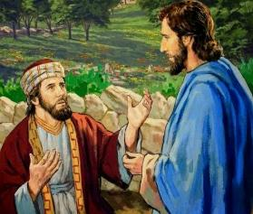
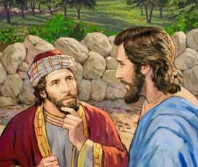
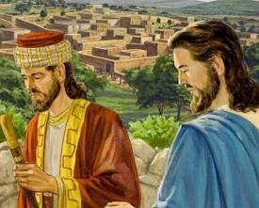
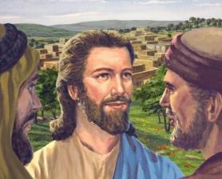
MAELEKEZO JUU YA VIPAUMBELE
“Yesu akamtazama na kumpenda. "Unakosa kitu kimoja," alisema. “Nenda ukauze vyote ulivyo navyo, uwape maskini, nawe utakuwa na hazina mbinguni. Kisha njoo, unifuate” (Marko 10:21)
Akichochewa na jinsi Yesu alivyoshughulika na watoto, na jinsi alivyozungumza juu ya kuingia katika Ufalme, kijana tajiri alimkimbilia Yesu kuomba maagizo ya kina zaidi ya kufikia uzima wa milele (Marko 10:17).
Yesu alimpenda kijana huyu ambaye, kwa dhati, aliamini alikuwa akitii amri zote. Walakini, alimtia moyo kumwokoa yule wa kwanza kati ya wote. Alikuwa amemfanya mungu wa utajiri wake. Alilazimika kumwacha mungu huyo, na kumfuata Yesu kabisa (Marko 10:21).
Jambo muhimu hapa ni kwamba Ufalme wa Mungu unachukua nafasi ya juu zaidi katika moyo wa mwanadamu, juu ya uaminifu kwa ufalme wowote wa kidunia. Kwa hivyo, Yesu anasisitiza utawala wa Mungu juu ya maisha yetu.
Hebu tuwe wazi kuhusu vipaumbele vyetu. Ikiwa kipaumbele chetu ni Mungu, atatupa uzima wa milele. "Kwa mwanadamu hili haliwezekani, lakini si kwa Mungu; mambo yote yanawezekana kwa Mungu" (Marko 10:27).

Slide 7
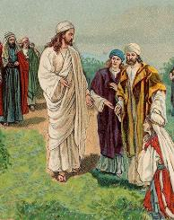
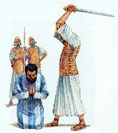
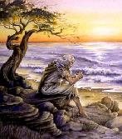
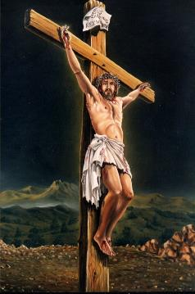
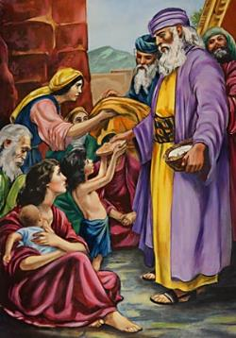
MAELEKEZO KUHUSU UONGOZI
Lakini kwenu isiwe hivyo. Badala yake, yeyote anayetaka kuwa mkuu kati yenu lazima awe mtumishi wenu” (Marko 10:43)
Yakobo na Yohana walitaka kuhakikisha kuwa watakuwa karibu na Bwana wao wakati atakapotawala (Marko 10:35-37).
Ni jambo la kushangaza! Yesu alikuwa amesema tu kwamba atasalitiwa, kuhukumiwa, kudhihakiwa, kupigwa mijeledi, kutemewa mate, na kuuawa (Marko 10:32-34). Je, wana wa Zebedayo hawakuelewa chochote?
Kwa ombi lao, Yesu aliwakumbusha juu ya gharama ya uanafunzi: wangepaswa kuteseka kama Bwana wao (Marko. 10:38-39).
Akikusanya wale kumi na wawili, Yesu alifafanua ni nini uongozi wa kweli ulijumuisha (Marko 10:42-44).
Katika Ufalme wa Mungu, nguvu lazima itumike kila wakati kuwainua na kuwabariki wengine. Huduma ni kiwango cha kiongozi.
Yeye anayetaka kuwa mkuu katika Ufalme lazima amwige Mfalme wake: "Kwa maana hata Mwana wa Adamu hakuja kutumikiwa, bali kutumikia" (Marko 10:45).

Slide 8
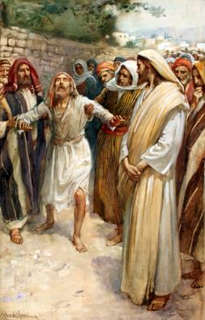
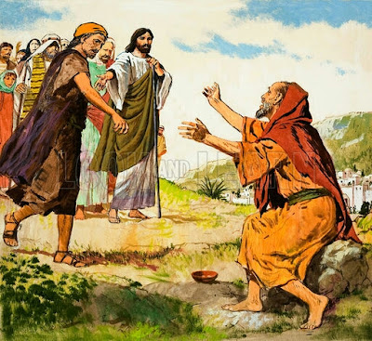
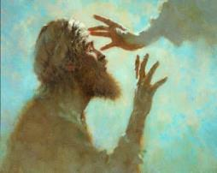
MAELEKEZO JUU YA UTUME WAKE
"Aliposikia kwamba ni Yesu wa Nazareti, alianza kupaaza sauti, "Yesu, Mwana wa Daudi, nihurumie!" (Marko 10:47)
Bartimayo analia na kupiga kelele kusikika juu ya wale wanaotaka kumnyamazisha (Marko 10:46-48).
Walipomwambia "Jipeni moyo! Simama kwa miguu yako! Anakuita” (Marko 10:49), aliamka haraka. Aliacha kila kitu alichokuwa nacho – vazi lake – akiwa na uhakika kwamba Yesu angemponya (Marko 10:50). Na Yesu kamwe hakuwakataa wale wanaokuja kwake.
Baada ya kuponywa, alimfuata Yesu (Marko 10:52). Walakini, tayari alimwamini Yesu kabla ya kuponywa. Alimwona ndani yake Masihi, Mfalme wa Israeli (Marko 10:47).
Hadi wakati huo, Yesu alikuwa amewaita wale wote ambao walitaka kumkiri kama Masihi, au walionyesha nia yao ya kumfanya Mfalme. Lakini hakutenda hivyo kwa Bartimayo.
Kuanzia sasa, Yesu anajiruhusu kutangazwa waziwazi kuwa Masihi. Wakati wake umefika. Dhamira yake iko karibu kuhitimishwa.

Slide 9
“Ni heshima nzuri sana kwa maisha ya mwanadamu ambayo Yesu alionyesha katika utume wake wa maisha! Hakusimama kati ya watu kama mfalme, akidai umakini, heshima, utumishi, lakini kama mtu ambaye alitaka kutumikia, kuinua ubinadamu. Alisema hakuja kuhudumiwa bali kuhudumu.... Popote Kristo alipomwona mwanadamu, alimwona yule ambaye alihitaji huruma ya kibinadamu.”
EGW (Wito Wetu Mkuu, Juni 19)
"Wale wanaomwamini Kristo na kutembea naye kwa unyenyekevu, ... ambao wanakesha kuona kile wanachoweza kufanya kusaidia na kubariki na kuimarisha roho za wengine, wanashirikiana na malaika wanaohudumu kwa wale ambao watakuwa warithi wa wokovu. Yesu anawapa neema, na hekima, na haki, akiwafanya kuwa baraka kwa wote ambao wanawasiliana nao. Kadiri wanavyokuwa wanyenyekevu zaidi katika makadirio yao wenyewe, ndivyo wanavyopokea baraka zaidi kutoka kwa Mungu, kwa sababu kupokea hakuwainua. Wanatumia baraka zao kwa usahihi, kwa kuwa wanapokea kutoa.”
EGW (This Day With God, December 13)

